Slide 1
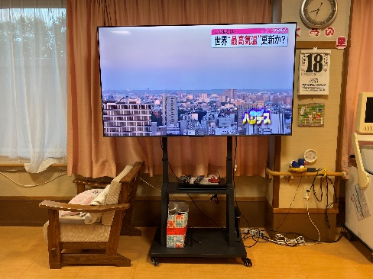
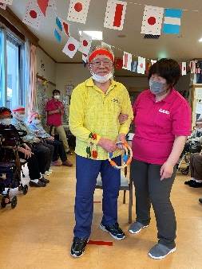
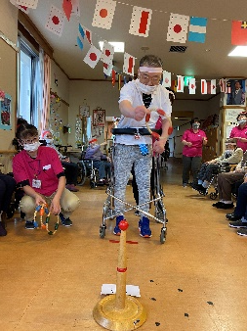
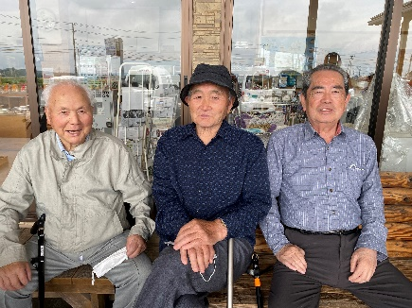
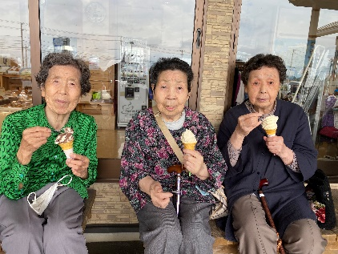
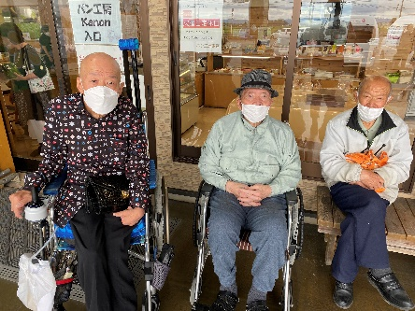
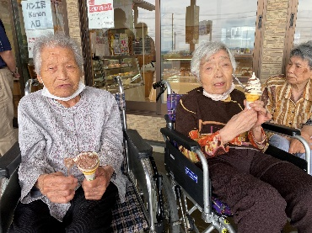
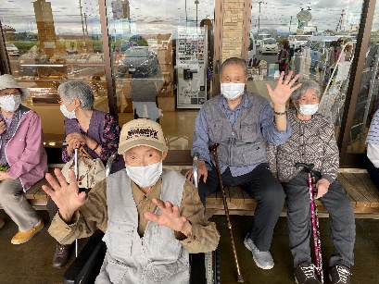
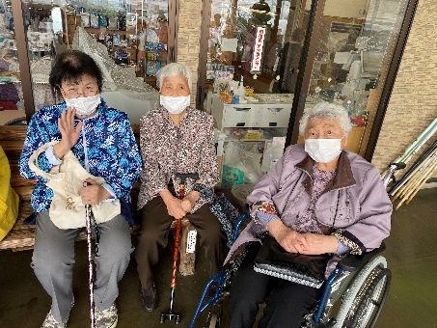
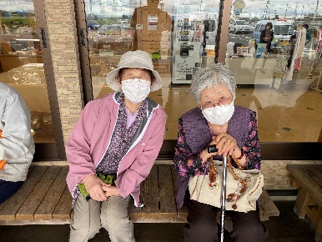
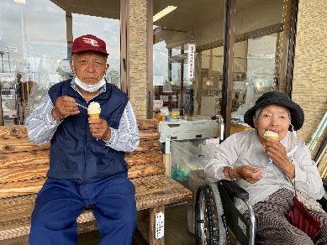
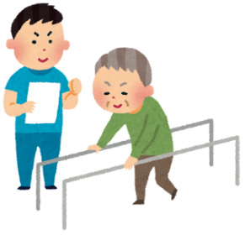
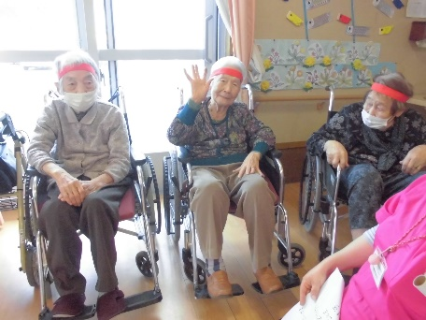
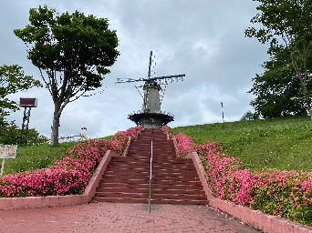
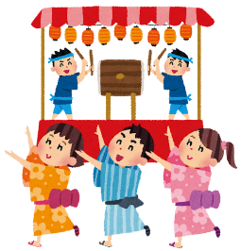
暑い日が続いてますが、体調はいかがですか？梅雨明けしていないとは思えない気温ですが、ジメジメとした空気はやはり梅雨の影響ですかね。
気温が高い日が続くと心配になるのが「熱中症」と「食中毒」です。高齢者の方々は自覚症状が乏しく、そして我慢強いために気づいた頃には即入院。なんてことも珍しくありません。そんな事にならないように私たちデイサービス職員は、「水分補給してくださいね」「体調は大丈夫ですか？」「無理しないでくださいね」等、口うるさくなってしまいます。それもこれも心配するあまりの言葉なのでお許しくださいね（笑）
さて、ここでご報告
デイサービスではテレビを
入れ替えました
サイズはなんと 型
画面が大きく大迫力です。
そしてインターネットにも
繋げることができるため、
懐かしの歌謡曲やおしん
なども見れますよ～
ちょっとした隙間時間に
見ましょうね
さくらの里通信
75
令和5年7月号
デイサービス
さくらの里若柳
TEL：32-7372
６月のドライブは長沼～南方へ行ってきました♪目的地に到着すると我先にとお店へ(笑)ソフトクリームもおいしかったですね
買い物ドライブ
7日（月）8日（火） 夏祭り
17日（木） さくらの里カフェ
随時：七夕に向けて創作活動＆誕生会を行います
創作活動は、うちわ作りを予定してます
8日（金） さくらの里カフェ
その他： 敬老会
誕生会
※ご興味のある方、担当のケアマネさんにお気軽にご相談ください。
利用日の変更も随時可能です。又、追加利用も大歓迎
ご利用お待ちしています(#^.^#)
主な行事のお知らせ

